Slide 1
第三章 高分子溶液

Slide 2
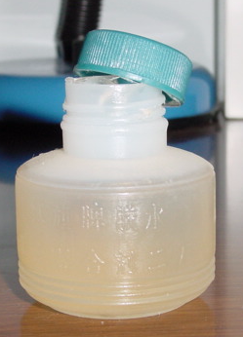

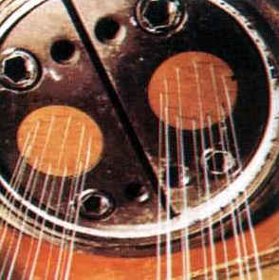

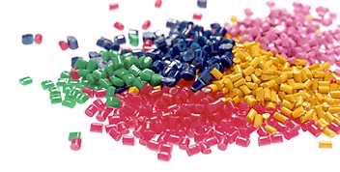
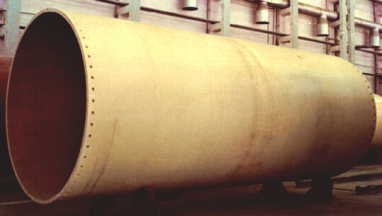
3.1 聚合物的溶解
※聚合物以分子状态分散在溶剂中所形成的均相体系称为高分子溶液
应用
粘合剂
涂料
溶液纺丝
共混

Slide 3
黑科技
https://v.youku.com/v_show/id_XNDE5MTk1NjU4NA==.html
LINE-X防护涂料是世界上最强大的涂料
Line-x专业喷涂聚氨酯和聚脲弹性体，在各种行业经过多年的实际现场测试，并与专用设备相结合，正确的材料和产品知识生产sprayable弹性涂料。
所有系统利用两部分：所要喷雾的材质，100 %固体（没有污染）、热塑性聚氨酯和聚脲。
把两个单独的原材料加热到度的温度，加热管通过高压，并混合聚氨酯（混合比例为1:1）喷涂机进行喷涂。
Line-x是一种快速变干，多用途系列涂料。他们表现出极好的粘附表面，利用其快速固化时间可垂直喷涂，不会向下流动。没有剩余溶剂，这意味着没有空气污染物或有害环境的污染。 Line-x保护涂料的能耐大多数溶剂和酸，从而使它们适合用于工业和商业应用的腐蚀很普遍。用Line-x大大扩展了设备和车辆的预期寿命。它提供优良的耐冲击性和卓越的拉伸强度（高达 6600 磅），导致优秀的抗磨损性。
只要涂上一款名为「Line-X」的涂料就具有超凡的能力可以刀枪不入，坚不可催.
先拿易碎的鸡蛋做实验在没涂上Line-X时，触地就碎，涂上Line-X奇迹发生了
变成一个小弹球了，毫发无伤；
再看看普通塑料杯，毫无悬念一踩就扁，涂上Line-X，使劲踩都踩不扁了
Line-X的黑科技涂料，任何东西涂上它都刀枪不入！
还有普通的陶瓷，也是很脆的物质，掉地上就碎
涂上Line-X，怎么都摔不会破，拿个大一点的哈密瓜丢地上，同样也碎了，涂上Line-X
都可以当球玩了，涂在电灯泡上，甚至连汽车都压不碎

Slide 4
3.1 聚合物的溶解
聚合物的溶解特性
由于聚合物分子量大，具有多分散性，可有线形、支化和交联等多种分子形态，聚集态又可表现为晶态、非晶态等，因此聚合物的溶解现象比小分子化合物复杂的多，具有许多与小分子化合物溶解不同的特性：
（1）聚合物的溶解是一个缓慢过程，包括两个阶段：
（i）溶胀：由于聚合物链与溶剂分子大小相差悬殊，溶剂分子向聚合物渗透快，而聚合物分子向溶剂扩散慢，结果溶剂分子向聚合物分子链间的空隙渗入，使之体积胀大，但整个分子链还不能做扩散运动；
对于一些交联聚合物，由于交联的束缚（链与链之间形成化学键），升高温度也不能使分子链挣脱化学键的束缚，因此不能溶解。但交联点之间的链段发生弯曲和伸展，因此发生溶胀。

Slide 5
3.1 聚合物的溶解
聚合物的溶解特性
（ii）溶解
随着溶剂分子的不断渗入，聚合物分子链间的空隙增大，加之渗入的溶剂分子还能是高分子链溶剂化，从而削弱了高分子链间的相互作用，使链段得以运动，直至脱离其他链段的作用，转入溶解。当所有的高分子都进入溶液后，溶解过程方告完成。
溶胀可分为无限溶胀和有限溶胀。
无限溶胀是指聚合物能无限制地吸收溶剂分子直至形成均相的溶液；
有限溶胀是指聚合物吸收溶剂到一定程度后，不管与溶剂接触时间多长，溶剂吸入量不再增加，聚合物的体积也不再增大，高分子链段不能挣脱其他链段的束缚，不能很好地向溶剂扩散，体系始终保持两相状态。

Slide 6
3.1 聚合物的溶解
聚合物的溶解特性
有些有限溶胀的聚合物在升温条件下，可以促进分子链的运动使之易分离而发生溶解。升温可促进溶解，增加溶解度。
（2）聚合物的溶解度与分子量有关。一般分子量越大，溶解度越小；反之，溶解度越大。
（3）非极性晶态聚合物比非晶态聚合物难溶解。
由于非极性晶态聚合物中分子链之间排列紧密，相互作用强，溶剂分子难以渗入，因此在室温条件下只能微弱溶胀；只有升温到其熔点附近，使其晶态结构熔化为非晶态，才能溶解。如线形聚乙烯。
但极性较强的晶态聚合物由于可与极性溶剂之间形成氢键，而氢键的生成热可破坏晶格，使溶解得以进行。
晶态聚合物的结晶度越高，溶解越困难，溶解度越小。

Slide 7
3.1 聚合物的溶解
1 溶解过程
(i) 溶剂分子渗入聚合物内部，即溶剂分子和高分子的某些链段混合，使高分子体积膨胀-溶胀。
（1） 非晶态聚合物的溶胀和溶解
(ii) 高分子被分散在溶剂中，整个高分子和溶剂混合-溶解。
交联聚合物在溶剂中可以发生溶胀，但是由于交联键的存在，溶胀到一定程度后，就不再继续胀，此时达到溶胀平衡，不能再进行溶解。
（2） 交联聚合物的溶胀平衡
(i) 结晶聚合物的先熔融，其过程需要吸热。
(i) 非极性聚合物
（3） 结晶聚合物的溶解
(ii) 熔融聚合物的溶解。
(ii) 极性聚合物

Slide 8
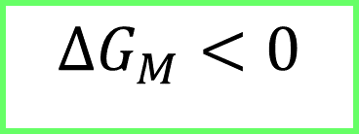
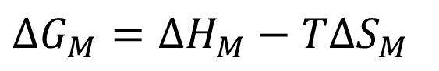
3.1 聚合物的溶解
2 溶剂选择
$$ΔG_{M}=ΔH_{M}−TΔS_{M}$$
吉布斯自由能
焓
熵
溶解自发进行的条件
$$ΔG_{M}<0$$
（1）“相似相溶”原则，也称为“极性相近”原则
极性高聚物溶于极性溶剂，由于高分子与溶剂分子的强烈作用，溶解时放热，使体系的自由能降低，所以能自发进行。

Slide 9
3.1 聚合物的溶解
2 溶剂选择
（1） “相似相溶”原则
Unvulcanized rubber 生胶 溶于： Gasoline 汽油, methylbenzene 甲苯, benzene 苯
Non-polar
非极性
聚苯乙烯PS 溶于： ethylbenzene乙苯, butanone 丁酮
聚氯乙烯PVC及聚乙烯醇
溶于： water 水， alcohol 酒精
Polar
极性
聚丙烯腈PAN
极难溶，只溶于DMF二甲基甲酰胺

Slide 10
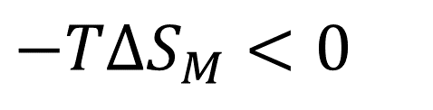
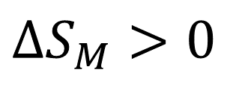
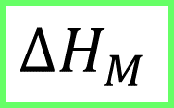
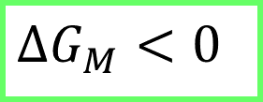
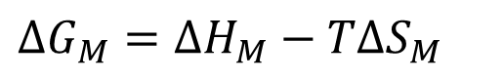
3.1 聚合物的溶解
2 溶剂选择
(2) “溶度参数相近”原则
溶解过程中
$$ΔS_{M}>0$$
$$−TΔS_{M}<0$$
$$ΔG_{M}=ΔH_{M}−TΔS_{M}$$
要
$$ΔG_{M}<0$$
必须
$$ΔH_{M}$$
越小越好

Slide 11
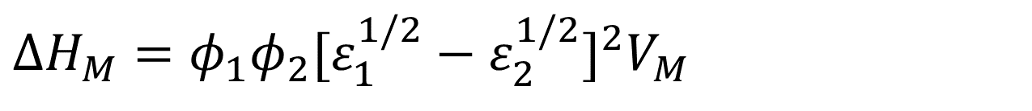
3.1 聚合物的溶解
2 溶剂选择
(2) “溶度参数相近”原则
大多数高聚物溶解时，ΔH_{M} >0, 从而溶解过程能自发进行取决于ΔH_{M} 和TΔS_{M}的大小。
ΔH_{M} < TΔS_{M} 时能进行溶解。ΔH_{M} 越小越有利于溶解的进行。
$$ΔH_{M}=φ_{1}φ_{2}[ε_{1}^{1/2}−ε_{2}^{1/2}]^{2}V_{M}$$
ϕ_{1,} ϕ₂ –分别为溶剂和高分子的体积分数
ε_{1,} ε₂ –分别为溶剂和高分子的内聚能密度
V_{M} - 混合后的体积

Slide 12

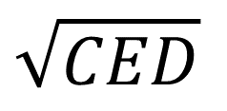
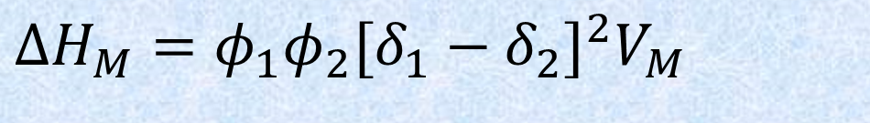
3.1 聚合物的溶解
2 溶剂选择
(2) “溶度参数相近”原则
$$\sqrt{CED}$$
CED –内聚能密度
溶度参数 δ =
溶度参数：内聚能密度的平方根即定义为溶度参数
δ₁ = ε₁^{1/2}
δ₂ = ε₂^{1/2}
溶剂的溶度参数
溶质的溶度参数
$$ΔH_{M}=φ_{1}φ_{2}[δ_{1}−δ_{2}]^{2}V_{M}$$

Slide 13

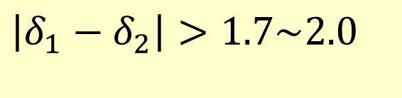
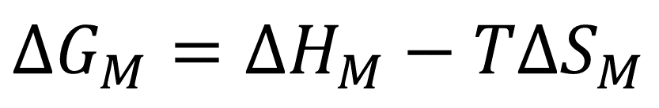
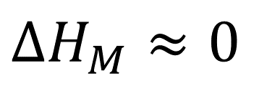
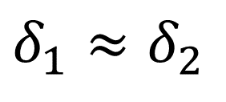
3.1 聚合物的溶解
2 溶剂选择
(2) “溶度参数相近”原则
When
$$δ_{1}≈δ_{2}$$
$$ΔH_{M}≈0$$
溶解自由能变为负值，从而溶解自发进行
$$ΔG_{M}=ΔH_{M}−TΔS_{M}$$
一般说来如果
$$\left|δ_{1}−δ_{2}\right|>1.7\sim 2.0$$
则聚合物不溶

Slide 14
3.1 聚合物的溶解
2 溶剂选择
怎样测定溶度参数 δ
溶剂: 溶剂的溶度参数可以从溶剂的蒸汽压与温度的关系中求得

Slide 15
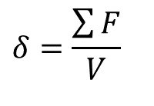
(2) “溶度参数相近”原则
聚合物:
(1) 粘度法：假定聚合物的溶度参数与某良溶剂的溶度参数相等，则高分子在该溶剂中充分舒展，难以象分子线团一样易运动，此时粘度最大。
用一系列具有不同溶度参数的溶剂溶解某种聚合物，分别测定溶液的粘度，将粘度最大的溶液的溶剂溶度参数作为聚合物的溶度参数。
(2) 溶胀法：用交联聚合物，使其在不同溶剂中达到最大溶胀平衡后测定溶胀度，该溶胀度最大的溶剂的溶度参数即为该聚合物的溶度参数。
$$δ=\frac{\sum{F}}{V}$$
高聚物各结构基团的摩尔引力常数
(3) 计算法
重复单元的摩尔体积

Slide 16
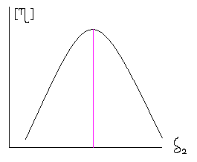
(1) 粘度法
即按照溶度参数原则，相溶最好时溶度参数相等。而相溶最好时溶液粘度最大。所以把高分子在不同溶剂中溶解，测其粘度，粘度最大时对应的溶剂的溶度参数即为此高分子的溶度参数。
Notes:
相溶最好时溶度参数相等，而相溶最好时溶液粘度最大。所以改变溶剂的溶度参数delta2测量高分子溶液的粘度，也得到一个峰曲线，峰所对应的delta2值即为高聚物的溶度参数。

Slide 17
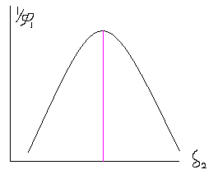
(2) 溶胀法
用交联聚合物，使其在不同溶剂中达到最大溶胀平衡后测定溶胀度，该溶胀度最大的溶剂的溶度参数即为该聚合物的溶度参数。
Notes:
交联聚合物在与其溶度参数相近的溶剂中溶胀最大。
既选一系列的溶剂对高聚物进行溶胀实验，测量其溶胀程度。Phi1为溶剂的体积分数，它越大，1/Phi1越小，即1/Phi1可以表示高聚物的体积大小。所以改变溶剂的溶度参数delta2时，可以得到一个峰曲线，峰所对应的delta2值就是高聚物的溶度参数

Slide 18
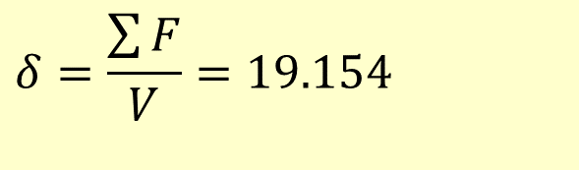
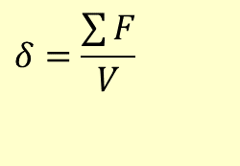
(3) 计算法
$$δ=\frac{\sum{F}}{V}$$
高聚物各结构基团的摩尔引力常数
重复单元的摩尔体积
668.2
303.2.2
PMMA
65.6
269
303.2.2
ΣF=269+65.6+668.2+303.2.2*2=1609.6
V=M/ρ=(5C+2O+8H)/1.19=100/1.19
$$δ=\frac{\sum{F}}{V}=19.154$$
Notes:
第三种方法：可以用查到的各基团和原子的引力常数进行计算

Slide 19
在选择聚合物溶剂时，除了使用单一溶剂外，还经常使用混合溶剂。混合溶剂的溶度参数调节公式
δ_{混合}=δ₁*φ₁ +δ₂*φ₂
以丁酮（δ₁=9.04）与正己烷（δ₂=7.24）配成混合溶剂，欲使聚苯乙烯（δ₀=8.6）在其中溶解最好，求混合溶剂中两种溶剂的体积分数。
假设丁酮体积分数为φ₁，正己烷体积分数为φ₂
φ₁+φ₂=1
φ₂=1-φ₁
φ₁=76.55%
δ₁*φ₁ +δ₂*φ₂=δ₀
φ₂=23.45%
Notes:
关键为体积分数（最下面一个公式），体积分数乘以各自的溶度参数在相加应该与所需要溶解的高聚物的溶度参数相等。
问题：四氢呋喃和氯仿都与PVC的溶度参数相近，因此二者均为PVC的良溶剂（ × ）。 可溶于四氢呋喃。还要考虑分子间作用力，与氯仿的作用力弱，就不能溶解了。所以最正确、科学的是第三个原则“高分子-溶剂相互作用参数χ₁小于1/2”原则

Slide 20
(3) “高分子-溶剂相互作用参数 χ₁ 小于1/2”原则
由高分子溶液热力学理论的推导及渗透压的介绍可知，高分子-溶剂相互作用参数 χ ₁的数值可以作为溶剂良劣的一个半定量判据。
χ ₁反映高分子与溶剂混合时相互作用能的变化。
χ ₁小于1/2时，聚合物能溶解在给定溶剂中；
χ ₁大于1/2时，聚合物一般不能溶解；
χ ₁比1/2小得越多时，溶剂的溶解能力越好。

Slide 21
溶剂的选择
选择溶剂除了满足聚合物的溶解这一前提之外，还要考虑使用目的。
例如：
增塑聚合物用的溶剂(增塑剂)应当具有高沸点，低挥发性，无毒或低毒，对聚合物的使用性能没有不利的影响等。

Slide 22
3.2 柔性链高分子溶液的热力学性质

Slide 23
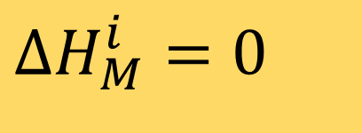
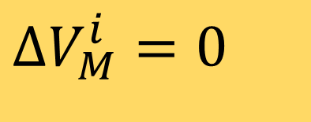
3.2.1 Flory-Huggins高分子溶液理论
溶液中溶质分子间，溶剂分子间，溶质和溶剂分子间的相互作用是相等的
ideal solution
理想溶液
溶解过程中没有体积变化，也无热量变化，溶液的蒸汽压服从拉乌尔定律
$$ΔV_{M}^{i}=0$$
$$ΔH_{M}^{i}=0$$
M – mixing
i - ideal

Slide 24
3.2.1 Flory-Huggins高分子溶液理论
理想溶液的混合熵
N₁ 、N₂分别为溶剂、溶质的分子数
n₁ 、n₂分别为溶剂、溶质的物质的量
x₁ 、x₂分别为溶剂、溶质的分子分数(或摩尔分数)
k为Boltzmann常数
R为气体常数

Slide 25
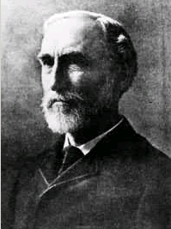
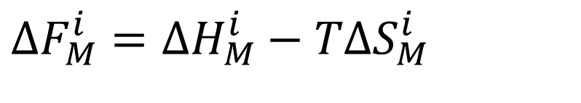
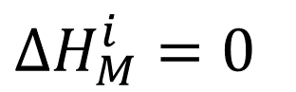
3.2.1 Flory-Huggins高分子溶液理论
Gibbs function G=H-TS
1873~1878
$$ΔF_{M}^{i}=ΔH_{M}^{i}−TΔS_{M}^{i}$$
对理想溶液，其热焓变化为零
Josiah Willard Gibbs (1839-1903)
$$ΔH_{M}^{i}=0$$
$$ΔF_{M}^{i}=ΔH_{M}^{i}−TΔS_{M}^{i}=−TΔS_{M}^{i}=RT[n_{1}\ln{X_{1}}+n_{2}\ln{X_{2}}]$$
高分子溶液自由能
X₁, X₂ 分别是溶剂和溶质的摩尔分数

Slide 26
3.2.1 Flory-Huggins高分子溶液理论
高分子重复单元之间以及溶剂与重复单元之间的相互作用能不相等，所以体系的混合热ΔH_{M}不为0。
高分子溶液的混合熵比理想溶液的混合熵要大，i.e. ΔS_{M}>ΔS_{i}
高分子是由许多重复单元组成的具有柔性的分子，具有许多独立运动的单元，所以一个高分子在溶液中可起到若干个小分子的作用，又不停的改变构象，因此在溶液中的排列方式比同数量的小分子排列要多得多。因而混合熵比理想溶液大，而蒸汽压比同数量的小分子溶液小得多。理想溶液不足以正确描述高分子的溶液性质，必须建立真正体现高分子链状分子性质的溶液理论。

Slide 27
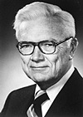
3.2.1 Flory-Huggins高分子溶液理论
借助晶格模型，运用统计热力学方法，推导出高分子溶液的混合熵 ΔS_{M}、混合热 ΔH_{M} 、混合自由能ΔG_{M}等热力学性质的表达式。

Slide 28
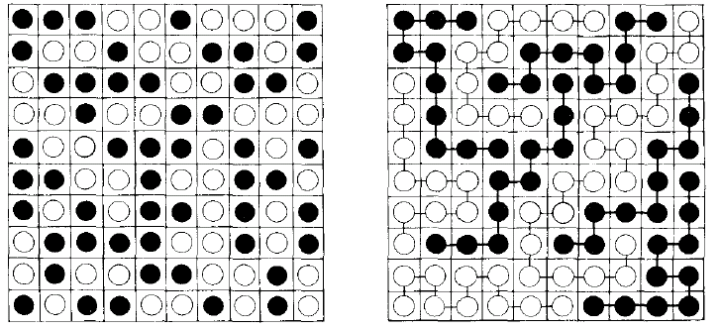
3.2.1 Flory-Huggins高分子溶液理论
点阵模型, 忽略相互作用
Small molecular
小分子溶液
Polymer solution
高分子溶液

Slide 29
3.2.1 Flory-Huggins高分子溶液理论
Three Hypotheses 三点假设
假设溶液中分子的排列像晶体一样，也是一种晶格的排列，每个溶剂分子占有一个格子，每个高分子占有x个相连的格子。 x为高分子与溶剂分子的体积比，也就是说，可以把高分子链作为由x个链段组成的，每个链段的体积与溶剂分子的体积相同。
高分子链是柔性的，所有构象具有相同的能量。
溶液中高分子链段是均匀分布的，即每一链段占有任一格子的几率相等。

Slide 30
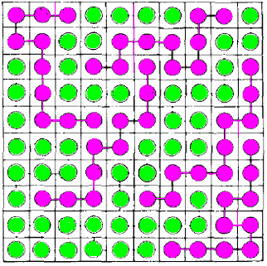
3.2.1 Flory-Huggins高分子溶液理论
(1)混合熵
N₁ –溶剂的分子数目
x - 每条链上的平均链段数目
N₂ –高分子的分子链数目
xN₂ –整个体系中的高分子链段数目
整个格子数目N
N=N₁+xN₂
混合熵
Notes:
有了三大假设后，我们先来看看混合熵
混合熵就是混乱程度，因此我们必须知道高分子链在溶液中是如何排置的。
绿色表示溶剂分子的数目，紫色表示高分子。
整体格子数目是溶剂分子数目和高分子所占的所有格子数的加和。

Slide 31
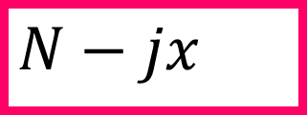
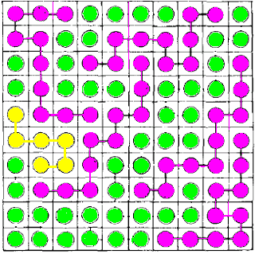
3.2.1 Flory-Huggins高分子溶液理论
(1) 混合熵
假设已有j个高分子被无规地放在晶格内，因而剩下的空格数为N-jx个空格。
那么第(j+1)个高分子放入时的排列方式W_{j+1}为多少？
第(j+1)个高分子的第一个“链段”可以放在N-jx个空格中的任意一个格子内，其放置方法为：
$$N−jx$$

Slide 32

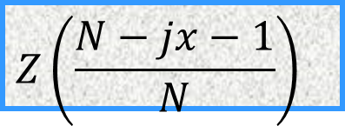
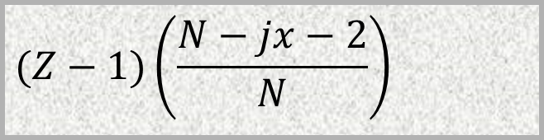
3.2.1 Flory-Huggins高分子溶液理论
(1) 混合熵
但第(j+1)个高分子的第二个“链段”只能放在第一格链段的相邻空格中，其放置方法为：
$$Z\left(\frac{N−jx−1}{N}\right)$$
空格的几率(N-jx-1)/N
Z – 晶格配位数
第三个“链段” 必须接着第二格链段的相邻空格放置，但其中的一个格子已经被第二个链段占据，所以其放置方法为：
$$(Z−1)\left(\frac{N−jx−2}{N}\right)$$

Slide 33
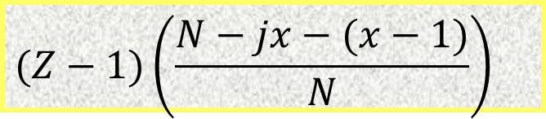
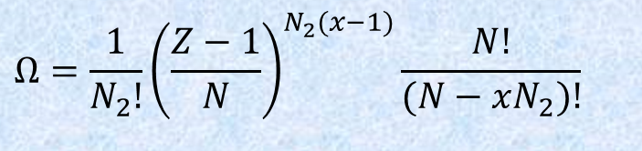
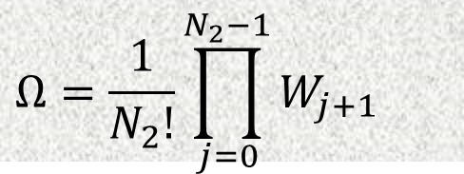
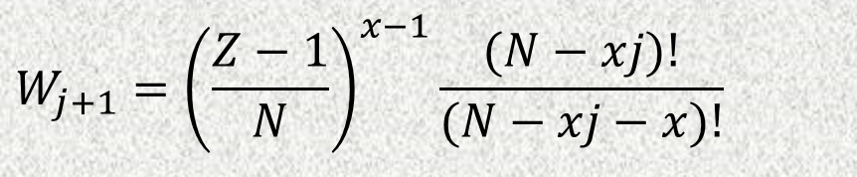
3.2.1 Flory-Huggins高分子溶液理论
(1) 混合熵
$$(Z−1)\left(\frac{N−jx−(x−1)}{N}\right)$$
第x个“链段”的放置方法有：
因此第j个高分子整链在N-xj个空格中的放置方法数为以上各链段放置方法的乘积：
$$W_{j+1}={\left(\frac{Z−1}{N}\right)}^{x−1}\frac{(N−xj)!}{(N−xj−x)!}$$
1
而总共N₂条高分子链在N个空格中的放置方法为所有分子链的放置方式的乘积
$$Ω=\frac{1}{N_{2}!}\prod_{j=0}^{N_{2}−1}{W_{j+1}}$$
除以N₂！是因为个高分子链互换位置时不提供新的放置方法。
2A
$$Ω=\frac{1}{N_{2}!}{\left(\frac{Z−1}{N}\right)}^{N_{2}(x−1)}\frac{N!}{(N−xN_{2})!}$$
展开
2B

Slide 34
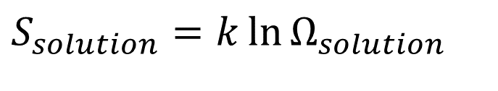
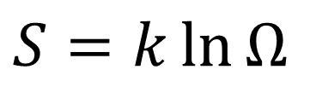
3.2.1 Flory-Huggins高分子溶液理论
(1) 混合熵
根据统计热力学，体系的熵与微观状态数的关系如下：
$$S=k\ln{Ω}$$
k – Boltzmann constant
k =1.38054*10⁻²³joule/K
描述的是熵S同宏观所对应的可能的微观数目Ω的关系
高分子溶液的熵
$$S_{solution}=k\ln{Ω_{solution}}$$

Slide 35
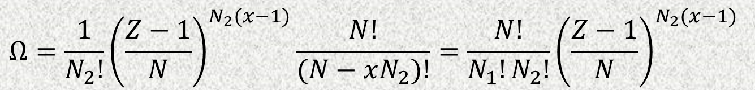
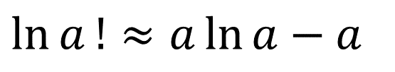
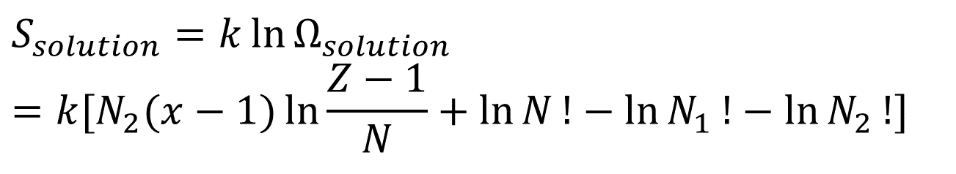
3.2.1 Flory-Huggins高分子溶液理论
(1) 混合熵
x – 每个高分子链上的链段数
N=N₁+xN₂
$$Ω=\frac{1}{N_{2}!}{\left(\frac{Z−1}{N}\right)}^{N_{2}(x−1)}\frac{N!}{(N−xN_{2})!}=\frac{N!}{N_{1}!N_{2}!}{\left(\frac{Z−1}{N}\right)}^{N_{2}(x−1)}$$
$$S_{solution}=k\ln{Ω_{solution}} \\ =k[N_{2}(x−1)\ln{\frac{Z−1}{N}}+\ln{N}!−\ln{N_{1}}!−\ln{N_{2}}!]$$
$$\ln{a}!≈a\ln{a}−a$$
1730年在“分析杂录“中给出n! 的近似公式，早于J. Stirling公式
Abraham de Moivre (1667~1754) , France

Slide 36
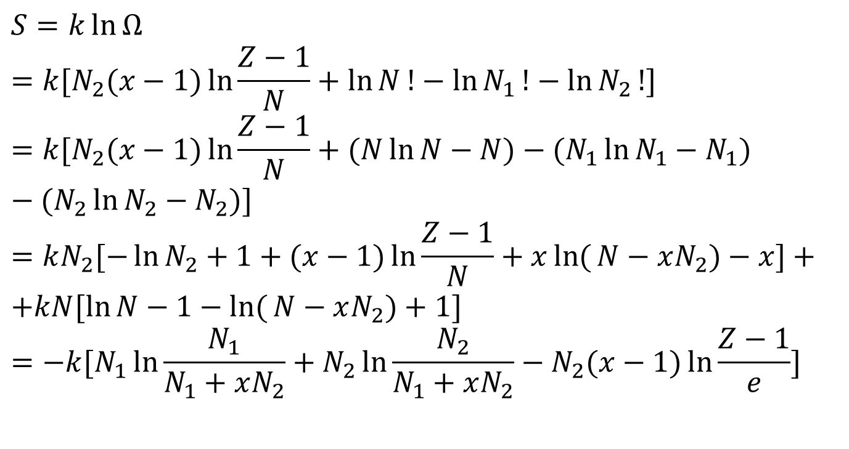
3.2.1 Flory-Huggins高分子溶液理论
(1) 混合熵
Expanded
$$S=k\ln{Ω} \\ =k[N_{2}(x−1)\ln{\frac{Z−1}{N}}+\ln{N}!−\ln{N_{1}}!−\ln{N_{2}}!] \\ =k[N_{2}(x−1)\ln{\frac{Z−1}{N}}+(N\ln{N}−N)−(N_{1}\ln{N_{1}}−N_{1})−(N_{2}\ln{N_{2}}−N_{2})] \\ =kN_{2}[−\ln{N_{2}}+1+(x−1)\ln{\frac{Z−1}{N}}+x\ln{(}N−xN_{2})−x]+ \\ +kN[\ln{N}−1−\ln{(}N−xN_{2})+1] \\ =−k[N_{1}\ln{\frac{N_{1}}{N_{1}+xN_{2}}}+N_{2}\ln{\frac{N_{2}}{N_{1}+xN_{2}}}−N_{2}(x−1)\ln{\frac{Z−1}{e}}]$$

Slide 37
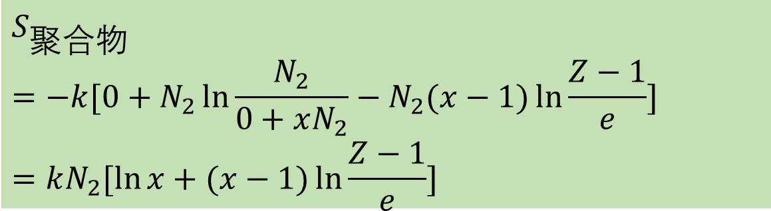
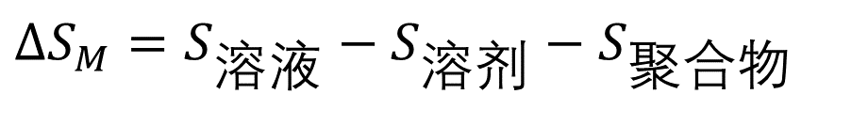
3.2.1 Flory-Huggins高分子溶液理论
(1) 混合熵
$$ΔS_{M}=S_{溶液}−S_{溶剂}−S_{聚合物}$$
令N₁ =0
由式（7）得：
$$S_{聚合物}=−k[0+N_{2}\ln{\frac{N_{2}}{0+xN_{2}}}−N_{2}(x−1)\ln{\frac{Z−1}{e}}] \\ =kN_{2}[\ln{x}+(x−1)\ln{\frac{Z−1}{e}}]$$
S_{溶剂}=0

Slide 38
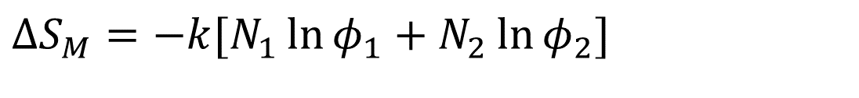
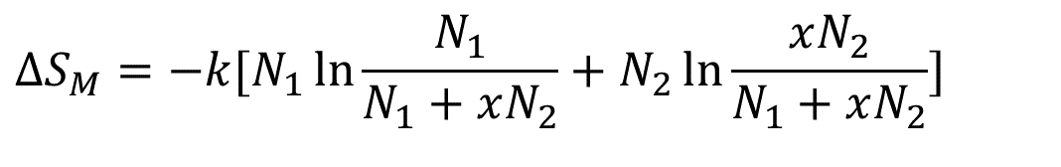
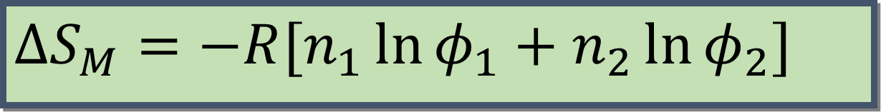

3.2.1 Flory-Huggins高分子溶液理论
(1) 混合熵
$$ΔS_{M}=−k[N_{1}\ln{\frac{N_{1}}{N_{1}+xN_{2}}}+N_{2}\ln{\frac{xN_{2}}{N_{1}+xN_{2}}}]$$
$$ΔS_{M}=−k[N_{1}\ln{φ_{1}}+N_{2}\ln{φ_{2}}]$$
ϕ₁ and ϕ₂ —— 溶剂和高分子的体积分数
$$k=R/\tilde{N}$$
混合格子图
$$ΔS_{M}=−R[n_{1}\ln{φ_{1}}+n_{2}\ln{φ_{2}}]$$

Slide 39




与理想溶液比较
$$ΔS_{M}^{i}=−R\left(n_{1}lnX_{1}+n_{2}lnX_{2}\right)$$
$$ΔS_{M}=−R\left(n_{1}lnφ_{1}+n_{2}lnφ_{2}\right)$$
$$x_{2}=\frac{N_{2}}{N_{1}+N_{2}} \\ φ_{2}=\frac{xN_{2}}{N_{1}+xN_{2}}$$
摩尔分数
体积分数
$$ΔS_{M}>ΔS_{M}^{i}$$

Slide 40
例： 计算下列三种溶液的混和熵ΔS_{m}，比 较计算结果可以得到什么结论？
（1）99×10⁴个小分子A和一个小分子B相混合。
（2）99×10⁴个小分子A和一个大分子 （聚合度x＝10⁴）相混合。
（3）99×10⁴个小分子A和10⁴个小分子B相混合。(注：K的具体数值不必代入，只要算出ΔSm等于多少K即可)

Slide 41








(1)
$$ΔS_{m}^{i}=−K\left(N_{1}\ln{x_{1}}+N_{2}\ln{x_{2}}\right)$$
$$=−K\left(99×10^{4}⋅\ln{\frac{99×10^{4}}{1+99×10^{4}}}+1×\ln{\frac{1}{1+99×10^{4}}}\right)$$
=
$$14.8K$$
（2）
$$ΔS_{m}=−K\left(N_{1}ln\frac{N_{1}}{N_{1}+xN_{2}}+N_{2}\ln{\frac{xN_{2}}{N_{1}+xN_{2}}}\right)$$
$$=−K\left(99×10^{4}⋅\ln{\frac{99×10^{4}}{99×10^{4}+10^{4}}}+1×\ln{\frac{10^{4}×1}{99×10^{4}+10^{4}}}\right)$$
$$=9955K$$
$$ΔS_{m}^{i}=−K\left(99×10^{4}\ln{\frac{99×10^{4}}{99×10^{4}+10^{4}}}+10^{4}\ln{\frac{10^{4}}{99×10^{4}+10^{4}}}\right)$$
（3）
$$=56002K$$

Slide 42
结论：
分子数相同时，高分子的ΔS比小分子大得多，因为一个高分子在溶液中不只起到一个小分子的作用。
但此ΔS值又比假定高分子完全切断成x个链节的混和熵小，说明一个高分子又起不到x个小分子的作用。

Slide 43
晶格理论的局限性：
（1）未考虑分子间相互作用，故ΔS_{M} 偏高；
（2）解取向状态中，高分子互相牵连，某些构象不能实现， ΔS_{M} 偏低；
（3）高分子链段在稀溶液中不能均匀分布。

Slide 44


3.2.1 Flory-Huggins高分子溶液理论
(2) 混合焓
+
作用力分析
Polymer-polymer
Solvent-solvent
Polymer-solvent
高分子与溶剂分子形成作用的过程
$$ΔW_{1−2}=W_{1−2}−\frac{1}{2}(W_{1−1}+W_{2−2})$$
相互作用能
13
假设形成了P₁₋₂ 对链段与溶剂分子间的作用
混合焓
14
$$ΔH_{M}=P_{1−2}{ΔW}_{1−2}$$

Slide 45





3.2.1 Flory-Huggins高分子溶液理论
(2) 混合焓
溶剂分子占有几率ϕ₁
考虑链末端
一个链段旁有另外两个链段
$$P_{1−2}=(Z−2)xφ_{1}N_{2}=(Z−2)N_{1}φ_{2}$$
$$ΔH_{M}=P_{1−2}ΔW_{1−2}=(Z−2)N_{1}φ_{2}ΔW_{1−2}$$
$$χ_{1}=\frac{(Z−2)ΔW_{1−2}}{kT}$$
令
称为哈金斯参数
$$ΔH_{M}=χ_{1}kTN_{1}φ_{2}$$
非常重要！！
$$ΔH_{M}=χ_{1}RTn_{1}φ_{2}$$

Slide 46

Discussion of Huggins parameter
A. 单位问题
晶格配位数减2，无量纲
能量单位
$$χ_{1}=\frac{(Z−2)ΔW_{1−2}}{kT}$$
抵消！
称为频动能，也为能量单位
所以， Huggins参数也是无量刚的，它表示溶质与溶剂相互作用的强弱。
B. 作用力大小问题
当溶质与溶剂分子间作用力大时，所形成的溶质与溶剂对子稳定，从而ΔW₁₋₂小， Huggins参数小
当溶质与溶剂分子间作用力小时，所形成的溶质与溶剂对子不稳定，从而ΔW₁₋₂大， Huggins参数大

Slide 47
3.2.1 Flory-Huggins高分子溶液理论
(3) 化学位
溶剂的化学位
小分子溶剂的化学位计算方法
溶质的化学位
小分子溶质的化学位计算方法

Slide 48
3.2.1 Flory-Huggins高分子溶液理论
(3) 化学位
高分子溶液的化学位
对稀溶液
化学位
代入
抵消
高分子溶液化学位

Slide 49




3.2.1 Flory-Huggins高分子溶液理论
(3) 化学位
高分子溶液的化学位
$$Δμ_{1}=RT[−\frac{1}{x}φ_{2}+(χ_{1}−\frac{1}{2})φ_{2}^{2}]$$
$$φ_{2}=\frac{xN_{2}}{N_{1}+xN_{2}}≈x\frac{N_{2}}{N_{1}+N_{2}}=xX_{2} \left(N_{1}>>N_{2}\right)$$
$$Δμ_{1}≈RT[−X_{2}+(χ_{1}−\frac{1}{2})φ_{2}^{2}]$$
对于理想溶液
$$Δμ_{1}^{i}=RT\ln{X_{1}}=RT\ln\left(1−X_{2}\right)≈−RTX_{2}$$

Slide 50



3.2.2 Flory-Krigbaum稀溶液理论
高分子稀溶液中“链段”的分布是不均匀的, 而是以“链段云”的形式分散在溶剂中, 每一链段云可近似成球体；
在链段云内, 以质心为中心, 链段的径向分布符合高斯分布；
链段云彼此接近要引起自由能的变化, 每一个高分子链段云有其排斥体积u
排斥体积u与θ温度的关系：
$$u=2Ψ_{1}\left(1−\frac{θ}{T}\right)\frac{{\overline{v}}^{2}}{V_{1}}M^{2}F\left(X\right)$$
$$\overline{v}$$
——高分子的偏微比容；V₁——溶剂分子的体积；
M——高分子的质量； Ψ₁——过量偏摩尔混合熵系数；
F(X)——函数；T=θ时，X值为零， F(X)=1

Slide 51
3.2.2 Flory-Krigbaum稀溶液理论
Virial – Mathematician 维利---数学家
$$f(x)=A_{1}+A_{2}x+A_{2}x^{2}+...+A_{n}x^{n}+....$$
A₁ – First Virial coefficient 第一维利系数
A₂ – Second Virial coefficient 第二维利系数
A₃ – Third Virial coefficient 第三维利系数
…….
A_{n} – nth Virial coefficient 第n维利系数
A₂与χ₁同样表示“链段”与溶剂分子间的作用力，但A₂可以从实验中得到。

Slide 52
3.2.2 Flory-Krigbaum稀溶液理论
A₂与χ₁一样表征高分子“链段”与溶剂分子间的相互作用。 它们与高分子在溶液中的形态有密切关系，取决于不同溶剂体系和实验温度。
①在良溶剂中，高分子团松懈，A₂ ＞0 ，χ₁＜0.5；
加不良溶剂，高分子线团紧缩， A₂＝0，χ₁＝0.5；理想溶液
再加不良溶剂，高分子会沉淀出来，A₂＜0，χ₁大于0.5。
②同样，降温过程也会出现相同的转变。
当T＞θ时，χ₁ ＜ 1/2 ， A₂ ＞ 0，△μ₁E＜0，排斥体积为正，溶剂分子与高分子链段相互作用，使高分子链舒展；
当T＝θ时，χ₁ =1/2 ， A₂=0 ，△μ₁E=0，排斥体积为零，此时高分子“链段”间与高分子链段与溶剂分子间的相互作用抵消，高分子处于无扰状态；
当T＜θ，χ₁ ＞ 1/2 ， A₂ ＜ 0 ，△μ₁E＞0，排斥体积为负，高分子链段彼此吸引，温度越低，溶剂越劣，聚合物易折出。

Slide 53
3.2.2 Flory-Krigbaum稀溶液理论
排斥体积是溶液中高分子之间推斥作用的量度, 它是一个统计概念, 相当于在空间中一个高分子线团排斥其他线团的有效体积
Flory-Huggins理论和Flory-Krigbaum理论的局限性：
——未考虑混合时体积变化（缩小）
（1）热量放出；
（2）构象熵减小。
Prigogine-Flory和Eichinge发展溶液理论；
20世纪70年代，标度理论引入高分子溶液。

Slide 54




高分子的“理想溶液”—— θ状态
“过量”化学位
$$Δμ_{1}^{E}=RT(χ_{1}−\frac{1}{2})φ_{2}^{2}$$
$$χ_{1}=\frac{1}{2}$$
When
此时的高聚物溶液相当于理想溶液，称为θ 溶液，所处的状态称为θ 状态
$$Δμ_{1}^{E}=0$$
$$Δμ_{1}=RT[−\frac{1}{x}φ_{2}]$$
Similar to ideal solution

Slide 55





高分子的“理想溶液”—— θ状态
Discussion of Hunggins parameter
高分子溶液的化学位
$$Δμ_{1}=RT[−\frac{1}{x}φ_{2}+(χ_{1}−\frac{1}{2})φ_{2}^{2}]$$
22
$$χ_{1}<\frac{1}{2}$$
Chemical potential
$$Δμ_{1}<0$$
良溶剂
More stable
Good solvent
$$χ_{1}>\frac{1}{2}$$
Chemical potential
$$Δμ_{1}>0$$
劣溶剂
Not stable
Bad solvent

Slide 56






高分子的“理想溶液”—— θ 状态
“高分子-溶剂相互作用参数χ₁小于1/2”原则
或称为“溶剂化原则”--- Principle of solvation
对应溶剂性质
Huggins参数
化学位
$$χ_{1}<\frac{1}{2}$$
$$Δμ_{1}<0$$
良溶剂
$$χ_{1}=\frac{1}{2}$$
$$Δμ_{1}=0$$
θ status
$$χ_{1}>\frac{1}{2}$$
劣溶剂
$$Δμ_{1}>0$$

Slide 57


高分子的“理想溶液”—— θ状态
①通过渗透压的测定，可求出高分子溶液的θ温度
通过渗透压测定，可以求出高分子溶液的θ温度。即在一系列不同温度下测定某聚合物－溶剂体系的渗透压，求出第二维利系数A₂，以A₂对温度作图，得一曲线，此曲线与的A₂＝0线之交点所对应的温度即为θ温度。如表3-5。
②从A₂～χ₁关系可求Huggins参数χ₁。
$$\frac{π}{c}=RT[\frac{1}{M}+A_{2}c]$$
$$A_{2}=(\frac{1}{2}−χ_{1})\frac{1}{V_{m,l}ρ_{2}^{2}}$$

Slide 58


高分子的“理想溶液”—— θ 状态
高分子在溶液中的形态
θ状态是高分子溶液体系的热参数和熵参数相等的状态, 但它们并不一定是等于0
θ溶液的自由能和化学位等热力学性质与理想溶液相同, 但其混合热和混合熵并不满足理想溶液的条件.
对于满足q 状态的体系, 高分子-溶剂-温度三者是相互影响、相互依存的一个整体, 当某一因素发生改变时, 欲保持q 状态, 则另外两个因素至少其中之一要做适当改变, 否则q 状态就要被破坏.

Slide 59
高分子溶液的相平衡

Slide 60
3.1 相分离热力学
机械相容性compatibility
共混物各组分彼此相互容纳，形成宏观均匀材料的能力。
又称工艺相容性或力学相容性。
热力学相容性miscibility
在任何比例混合时都能形成分子分散的、热力学稳定的均相体系，即在平衡态下聚合物大分子达到分子水平或链段水平的均匀分散。

Slide 61
相容性的基本概念
热力学相容条件：△G_{m} = △H_{m} － T△S_{m} <0
不同高分子间若没有特殊相互作用，ΔH_{m} > 0
尽管ΔS_{m} > 0，但高分子的大分子量及长链特征决定了混合熵变不足
什么是 “相” ？
相是共混物中具有同一聚集状态、同一结构和性质的均匀组成部分。

Slide 62
聚合物共混体系的相图
式中 ——混合自由能
——组分A和B的摩尔数
——组分A和B的体积分数
χ ——Flory-Huggins相互作用参数

Slide 63
聚合物共混体系相容性的热力学理论
Flory—Huggins理论
基本理论
式中 为混合的吉布斯（Gibbs）自由能；
为混合焓；
为混合熵；
T 为热力学温度。

Slide 64
式中 n₁、n₂ ——溶剂与溶质的物质的量；
V₁、V₂ ——将剂与溶质的体积分数。

Slide 65
Flory和Huggins等用一无因次的参数来表征由溶剂分子和大分子的链段相互作用对聚合物的贡献：
式中的 称为Huggins作用参数。

Slide 66
Flory-Huggins方程
通过基于似晶格模型的热力学方法推导得出的Flory-Huggins理论来进行计算，具体表达式如下：
N_{A}和N_{B}：高分子A和B的链长
φ_{A}和φ_{B}：高分子A和B的体积分数
χ：A链段和B链段的Flory-Huggins相互作用参数。

Slide 67
相图的推导过程
Binodal line
Spinodal line
CST
Critical solution temperature

Slide 68

二元相图基本类型
二元聚合物共混体系的相图

Slide 69
典型二元相图
LCST体系相图
UCST体系相图
Spinodal line
SD
Binodal line
T
NG
T
SD
Binodal line
NG
Spinodal line
ϕ
ϕ
混合熵和热效应为正（吸热）的混合物，通常具有UCST行为混合熵和热效应为负（放热）的混合物，则具有LCST的形式

Slide 70
相分离的动力学
在可溶混聚合物液体中，由于温度、压力和/或混合物组分的变化引起相分离的情况是普遍的。在一个稠相中的两类主要相转变是(i)液－固相转变;(ii)液－液相转变。
液－液相分离的机理则取决于体系的热力学稳定性。在某一区域中，成核和增长是主要的（NG）；另一区域中，相转移的机理为不稳分相（Spinodal）。

Slide 71

相分离机理概述
方块在桌子上的四种稳定态

Slide 72
成核生长机理NG
在亚稳态的母相中产生一个新的更稳定相的原始粒屑的过程，称为成核。这种原始粒屑称为核，它的形成需要自由能的增加，为了使核发展必须将体系稍稍过冷到亚稳分相区域内。由此可以得出化学反应动力学的模拟。成核是一个活化过程，它形成一个不稳定的中间胚芽称之为核。
核具有过量表面能，从而产生了作为新相的聚集体，所以它和最临近的相同数目的分子是不同的。Gibbs指出，这种过量的能是在均相流体中形成不同相所需要的功。这种功有两种成分：其一为形成表面所消耗之功，其二为形成核内质所获得的功。

Slide 73

成核生长机理NG
由成核和增长产生相分离的机理图解
（1）浓度分布的一维演变图 （2）所形成相结构的二维图

Slide 74
不稳分相SD
不稳定相是在不稳定母相中自发而连续地产生另一相的动力学过程。相的增长起源不是核，而是由于组成有幅度不大的涨落，这种涨落统计地促使组成以某种最大波长地正弦变化连续而迅速地增长。
分相体系具有某些特征，即在大小两相中的某些点上有高度的相的互相性(共连续结构)，这种结构使材料具有一些特殊的机械和渗透性质。

Slide 75

不稳分相SD
按不稳分相机理的相分离图解
(1)浓度分布的一维演变图 (2)所形成相结构的二图

Slide 76


不稳分相SD
早期：浓度波动幅度小，扩散过程
中期：扩散变慢，逐渐达到平衡浓度
晚期：界面张力引起的化学位梯度

Slide 77
不稳分相SD基本特征
(1)它是一个不稳定的过程，不需要活化能。
(2)描述不稳分相体系的有序参数，即局部浓度，遵循一个连续性方程，受扩散系数是负的。
(3)它是一个等温过程。

Slide 78
不稳分相SD
共连续
海-岛
成核-增长/NG
海岛结构
不稳分相/SD
共连续结构

Slide 79
传统相分离相图-形态对应关系
0.6
binodal curve
ONE PHASE REGION
spinodal curve
quench
T
0.4
NG
SD
Metastable
Unstable
0.2
TWO PHASE REGION
0.0
0.2
0.4
Ψ
0.6
0.8
1.0

Slide 80








相分离动力学表征
(1)光学显微镜法
(b)0min
10min
30min
50min
(c)0min
5min
21min
50min
R ~ t^{α}

Slide 81

相分离动力学表征
二值化处理
读出其中一相面积
面积比例随时间的变化

Slide 82
相分离动力学表征
(2)光散射法

Slide 83
相分离动力学表征
q_{m} ~ t ^{-α}
q_{m} 越小
特征尺寸越大
R ~ 2π/q_{m}

Slide 84
相分离动力学表征
(3)流变法
G ~ t ^{α}

Slide 85

3.7 高分子的亚浓溶液
1. 稀溶液向亚浓溶液的过渡
在稀溶液中，高分子线团是相互分离的，链段分布也不均一，当溶液浓度增大到一定程度后，高分子线团互相穿插交叠，链段分布趋于均一，这种溶液称为亚浓溶液。

Slide 86

3.7 高分子的亚浓溶液
1. 稀溶液向亚浓溶液的过渡
稀溶液向亚浓溶液过渡的临界浓度：
C*是以单位体积溶液中所含溶质的质量表示的；
Ф*是指单位体积溶液中溶质的体积。
——临界浓度时，高分子在溶液中处于密堆积程度。因此溶液的浓度可以按照每个高分子在溶液中所占的体积中，该分子的重量M或体积nl₃计算。体积∝R_{g}³≈M^{3/5}
$$C^{∗}≈\frac{M}{R_{g}^{3}}≈M^{−4/5}≈n^{−4/5}$$
高分子的分子量越大，临界浓度越小。

Slide 87

3.7 高分子的亚浓溶液
2. 亚浓溶液中高分子链的尺寸
当溶液浓度远大于临界浓度时，高分子链相互交叠，很像交联网，网眼的平均尺寸用ε表示，ε称相关长度。
用ε₀表示良溶剂中高分子的相关长度，根据标度定律可得：
$$ε=ε_{0}{\left(\frac{C}{C^{∗}}\right)}^{m}$$
一个参数x达到某一临界值x*时体系向另一个状态过度，变量S₀会变成两一种形式S：S=S₀f(x)——标度定律。

Slide 88
3.5 聚电解质溶液
侧链中有许多可电离的离子性基团的高分子称聚电解质。
低分子离子
高分子离子
聚阳离子
两性高分子电解质
聚阴离子
聚乙烯亚胺盐酸盐
蛋白质、核苷酸等
聚丙烯酸钠

Slide 89
3.6 聚合物的浓溶液
3.6.1聚合物的增塑（plasticization）
1．增塑——高聚物中加入高沸点，低挥发性，并能与高聚物相混容的小分子物质而改变其力学性质的行为。
所用的小分子物质叫增塑剂（plasticizer）
增塑是高聚物改性的一个重要方法，例如PVC的流动温度接近于分解温度，成型中常加入30～50％的邻苯二甲酸二丁酯，这样可以降低它的流动温度和熔体粘度便于加工。还可改善其耐寒、抗冲性能，制成软塑料制品（薄膜，胶带，人造革等）。

Slide 90

2．增塑剂的选择原则
①混溶性——它与高聚物的混溶性要好，从热力学角度讲要满足 。否则，即使小分子与高分子可用机械方法强行混合，表面上看来已经混溶，实质上分子间是分散的，不是热力学稳定体系，迟早还要分相，这样会影响制品的性能。
②耐久性——要求增塑剂能在制品中长期保存，贮藏和使用过程中损失越少越好，这就要求增塑剂有高沸点和低挥发性，耐光，耐热，抗氧，化学稳定性好。
$$χ_{1}<1/2$$

Slide 91
③低廉无毒——由于增塑剂用量一般较大，所以要求低廉易得，无毒。
④有效性——加入的量应尽可能少，对高分子材料的各种性能（力学，热学，电学等性能）应能兼顾到。

Slide 92




3．增塑的机理和规律
①非极性增塑剂-非极性聚合物：主要靠增塑剂的“隔离作用”来减小高分子链间的相互作用，玻璃化温度的降低有下述关系：
：增塑剂的体积分数
： 比例常数
②极性增塑剂-极性聚合物，主要靠增塑剂的“极性替代作用”部分破坏了原来极性高分子链间的物理交联点，使热变形温度的下降服从下列关系：
n：增塑剂的摩尔数
β：比例常数
$$φ$$
$$ΔT=α⋅φ$$
$$α$$
$$ΔT=β⋅n$$

Slide 93
3.6.2 冻胶和凝胶
1．冻胶——是由范德华力交联形成的，加热可以拆散这种范氏力的交联，使冻胶溶解。
①分子内冻胶：如果这种交联发生在分子链内，则这种溶液是粘度小但浓度高的浓溶液，分子链自身卷曲，不易取向，在配纺丝液时要防止这种情况发生，否则用这种溶液纺丝得不到高强度的纤维。
②分子间冻胶：如果这种交联发生在分子链之间，则此溶液浓度大，粘度大，因此我们用同一种高聚物配成相同浓度的溶液，却可以获得粘度相差很大的两种冻胶。
★总之，在制备纺丝液时必须予以重视，尽量避免分子内范德华交联形成，加热可使分子内交联的冻胶→分子间交联的冻胶。

Slide 94
3.9 高分子的冻胶和凝胶
2．凝胶——是交联聚合物的溶胀体，加热时不能溶解，不能熔融（链间有化学键交联），并有高弹性。
自然界的生物体都是凝胶，一方面有强度，可以保持形状而又柔软，另一方面小分子物质能在其中扩散或进行交换，新陈代谢，废物得以排泄以及吸取所需的养料。
※凝胶：交联结构的高聚物不能被溶剂溶解，却能吸收一定量的溶剂溶胀所形成的高弹性物质。

Slide 95


3.9 高分子的冻胶和凝胶
Gel凝胶and Jel冻胶的区别：
Gel凝胶是交联的高分子，加热不溶不熔；
Jel冻胶是通过范德华力结合的，加热可以溶解。
Gel凝胶and Jel冻胶在生物Biochemistry上有很多应用。

Slide 96
Q and A
End

